Slide 1
Hoefkunde
Hoefverzorging, hoefbeslag, afwijkende hoefstanden en voetassen.

Slide 2
Vakjargon
Lateraal
Buitenzijde van het paardenbeen
Mediaal
Binnenzijde van het paardenbeen

Slide 3
Hoefverzorging
Water
Elastisch en veerkrachtig
Goede elasticiteit voorkomt scheuren/brokkelen
Hoornschoen → 40 % uit water
Beweging
Hoe meer beweging, hoe meer hoefmechanisme
Door het hoefmechanisme heb je aanvoer van voedingsstoffen, en afvoer van afvalstoffen.

Slide 4
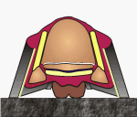
Hoefmechanisme

Slide 5
Hoefverzorging
Strooisels
Stro heeft de voorkeur
Grof, blijft niet aan de hoeven hangen
Houtkrullen en zaagsels onttrekken veel vocht aan de hoeven.
Invetten
Een ingevette hoef kan geen water opnemen.
Invetten van de hoeven heeft geen zin.
Invetten van de kroonrand bevorderd de soepelheid.

Slide 6
Hoefbeslag
Waarom beslaan?
Beschermt de hoef tegen een te grote afslijting
Behoudt de stand van de hoef / voorkomt verslechtering van de stand
Beenstandcorrecties (voornamelijk bij jonge paarden)
Bevorderen van de gang
Kreupelheden op te lossen
Voorziet paarden van meer grip (kalkoenen)

Slide 7
Afwijkende hoefvormen
Wijde hoef
Nauwe hoef
Platvoet
Klemhoef
Scheve hoef
Kromme hoef
Steile hoef
Bokhoef
Knolhoef
Veulenhoef

Slide 8
Afwijkende hoefvormen
Nauwe hoef
Wijde hoef
Ovale vorm
Hoge en steile verzenen
Smalle straal
Nauwe verzenen
Hoefmechanisme zal minder goed functioneren
Komt veel voor bij Andalusiërs of Arabieren
Grote, brede omtrek van de hoef
Minder steile wanden
Korte en lage verzenen

Slide 9
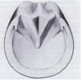
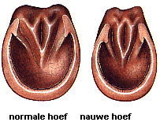
Afwijkende hoefvormen
Nauwe hoef
Wijde hoef

Slide 10
Afwijkende hoefvormen
Platvoet
Klemhoef
Platte hoornzool
Verzenen liggen laag en plat
Zeer platte straal
Platvoet geeft een grotere kans op kneuzingen.
Achterste helft van de hoef is sterk vernauwd
Hierdoor meer kans op het omslaan van de wanden.
Verzenen zijn heel hoog

Slide 11
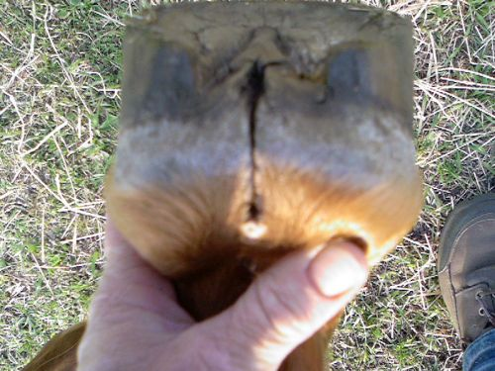
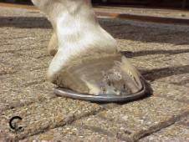
Afwijkende hoefvormen
Platvoet
Klemhoef

Slide 12
Afwijkende hoefvormen
Scheve hoef
Kromme hoef
Gevolg van de stand van het been
Komt vaak voor bij de franse of toontredende stand
Gevolg van de stand van het been
Door een franse of toontredende stand, komt er meer druk op de buitenste hoornwand
De hoef wordt naar buiten gedrukt, en zal krom naar beneden groeien.

Slide 13
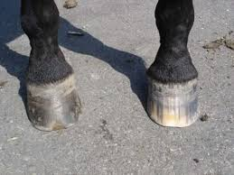
Afwijkende hoefvormen
Scheve hoef
Kromme hoef

Slide 14
Afwijkende hoefvormen
Steile hoef
Bokhoef
De hoek bij de toonwand is groter dan 55 graden
Steile verzenen
De toon van een steile hoef wordt steeds steiler, kan een bokhoef worden.
De hoek bij de toonwand kan wel 90 graden worden
De voetas is naar voren gebroken in het hoefgewricht.

Slide 15
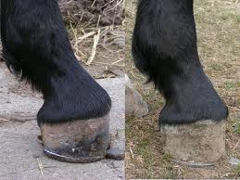
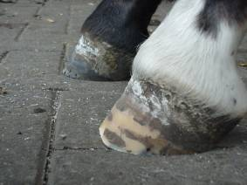
Afwijkende hoefvormen
Steile hoef
Bokhoef

Slide 16
Afwijkende hoefvormen
Knolhoef
Veulenhoef
Na hoefbevangenheid, kan een afwijkende groei van de hoornwand ontstaan.
Door een te dikke toonhoornwand, kan een knolhoef ontstaan.
Knolhoef veroorzaakt het paard onnodig veel last, en zal verwijderd moeten worden.
Een pasgeboren veulen heeft aan de hoornzool en de straal lange draden van zeer zacht hoorn.
Drogen snel uit en breekt af.

Slide 17
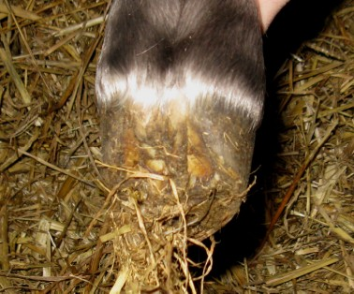
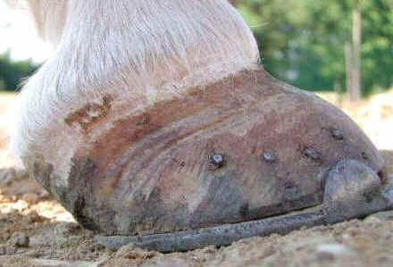
Afwijkende hoefvormen
Knolhoef
Veulenhoef

Slide 18
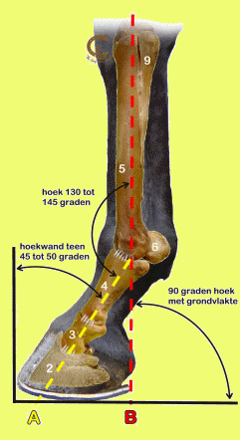
Voetassen

Slide 19
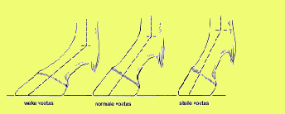
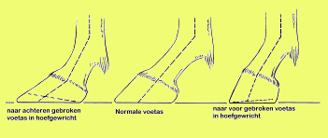
Voetassen

Slide 20
Voetassen
Steile voetas
Kortere gang
Vangt minder goed schokken op, extra slijting van de gewrichten
Paarden met een steile schouder, hebben vaak een steile voetas
Weke voetas
Treden diep door
Kogel wordt belast, en zakt naar beneden
Extra belasting van de buigpezen

Slide 21
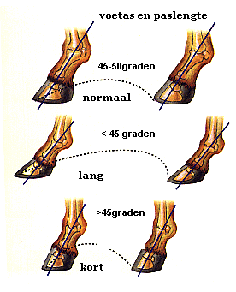
Voetassen en paslengte

